Slide 1
স্বাগতম

Slide 2
শিক্ষক পরিচিতি
মুহাম্মদ জিয়াউল হক
প্রভাষক, রাষ্ট্রবিজ্ঞান বিভাগ
হাজরাবাড়ী সিরাজুল হক কলেজ
মেলান্দহ, জামালপুর
মোবাইল ফোন নম্বর-০১৭১৯-৯৮৯৫২৮

Slide 3
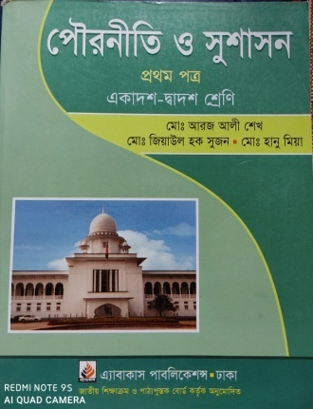
পাঠ পরিচিতি
শ্রেণি : একাদশ
বিষয় : পৌরনীতি ও সুশাসন প্রথম পত্র
অধ্যায় : ১ম
সময় : ৫0 মিনিট
তারিখ : ১২-০৬-২0২১

Slide 4
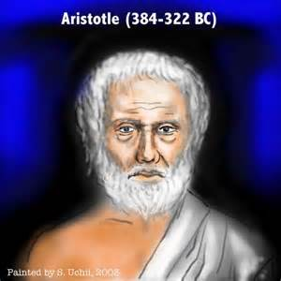
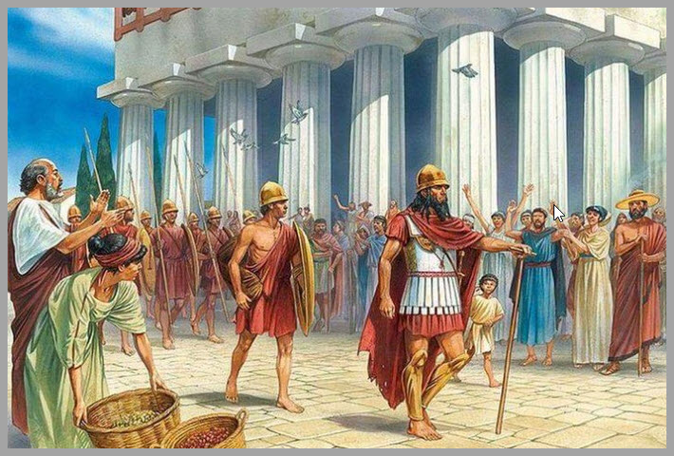
নিচের ছবিগুলো লক্ষ কর

Slide 5
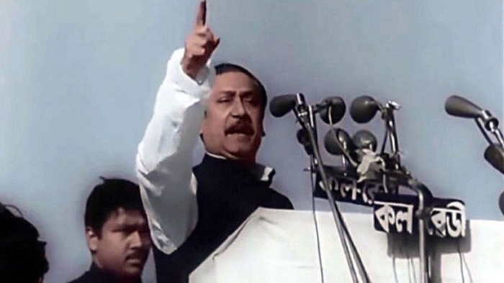
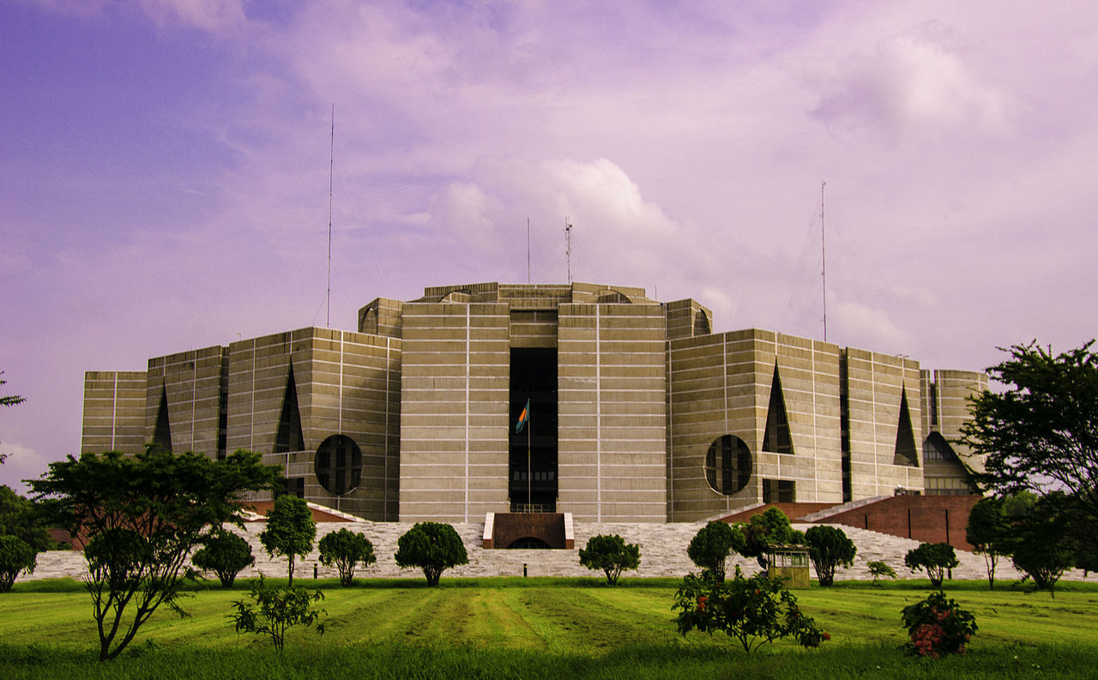

Slide 6
পাঠ ঘোষণা

Slide 7
আজকের পাঠ
পৌরনীতি

Slide 8
শিখনফল
এ পাঠ শেষে শিক্ষার্থীরা-
১ . পৌরনীতি কী তা বলতে পারবে,
২. পৌরনীতির ধারণা বর্ণনা করতে পারবে,
৩. নাগরিক জীবনে পৌরনীতি পাঠের গুরুত্ব
ব্যাখ্যা করতে পারবে

Slide 9
পৌরনীতির উৎপত্তি
পৌরনীতির ইংরেজি শব্দ Civics.(সিভিক্স)। Civics শব্দটি এসেছে দু’টি ল্যাটিন শব্দ Civis ও Civitas থেকে। Civis শব্দের অর্থ নাগরিক এবং Civitas শব্দের অর্থ নগররাষ্ট্র।
সুতরাং উৎপত্তিগত বা শাব্দিক অর্থে পৌরনীতি হলো এমন এক শাস্ত্র বা বিজ্ঞান যা নগররাষ্ট্রে বসবাসকারী নাগরিকদের আচার-আচরণ রীতি-নীতি ও কার্যাবলি নিয়ে আলোচনা করে ।

Slide 10
oolp
Civics (পৌরনীতি)
Civis
Citizen (নাগরিক)
City state
(নগররাষ্ট্র)
Civitas

Slide 11
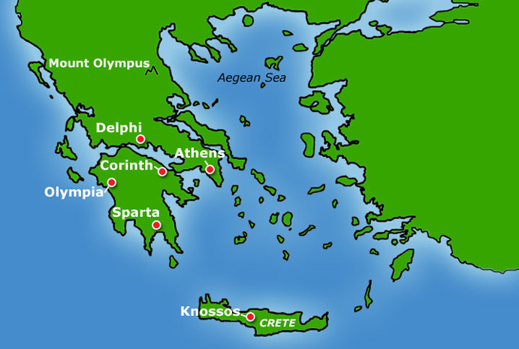
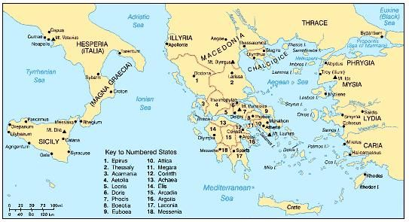
নগররাষ্ট্রে পৌরনীতি

Slide 12
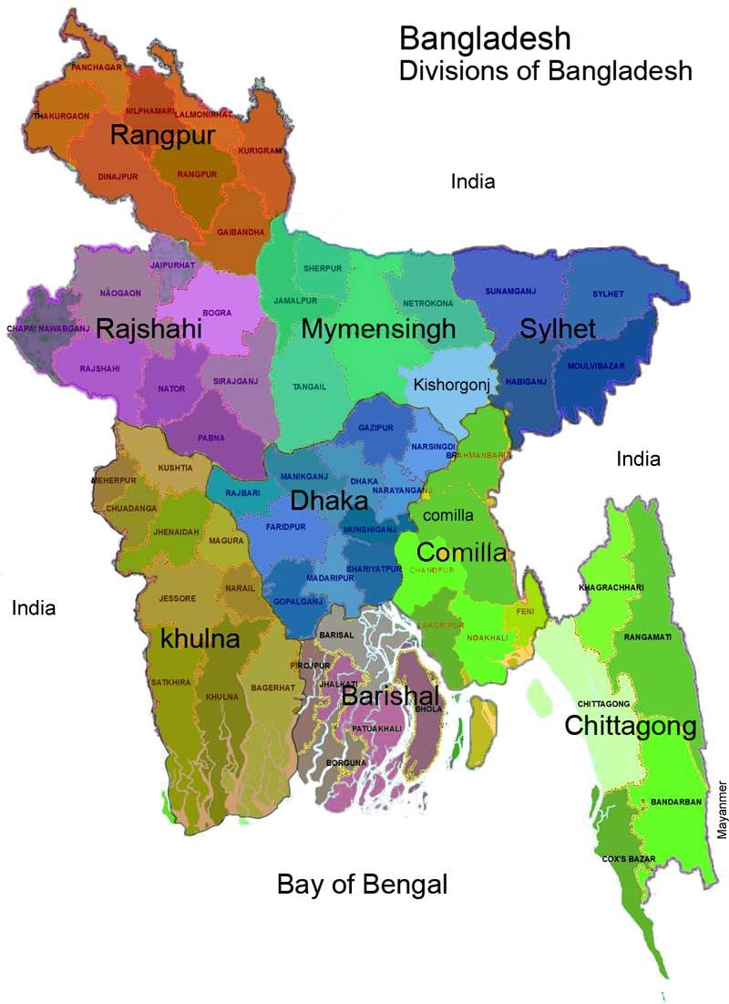
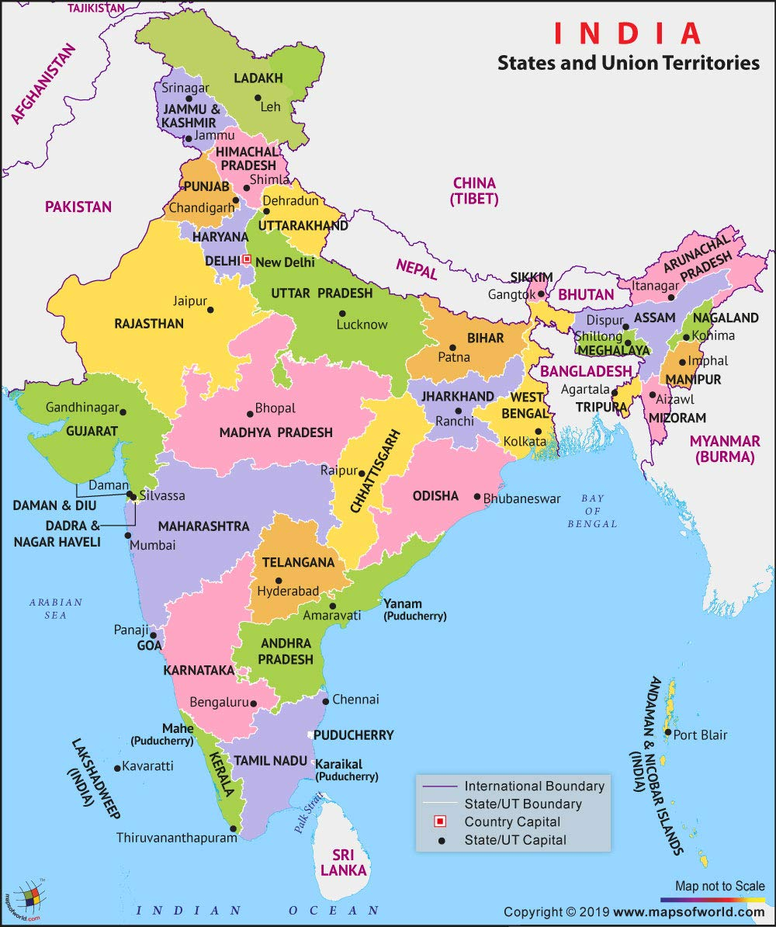
জাতিরাষ্ট্রে পৌরনীতি

Slide 13
পৌরনীতির প্রামাণ্য সংজ্ঞা
অধ্যাপক ই. এম. হোয়াইট তাঁর The Philosophy of Citizenship গ্রন্থে বলেন, “ পৌরনীতি হচ্ছে জ্ঞানের সেই মূল্যবান শাখা যা নাগরিকতার অতীত, বর্তমান ও ভবিষ্যৎ এবং স্থানীয়, জাতীয় ও মানবতার সাথে জড়িত সকল বিষয় নিয়ে আলোচনা করে।”
এফ. আই. গ্লাউড এর মতে, “মানুষ যে সকল প্রতিষ্ঠান, অভ্যাস, কার্যাবলি ও চেতনার দ্বারা রাষ্ট্রের প্রতি দায়িত্ব ও কর্তব্য পালন করে এবং রাষ্ট্র প্রদত্ত অধিকার ভোগ করে, সে সকল প্রতিষ্ঠান, অভ্যাস, কার্যাবলি ও চেতনা নিয়ে যে শাস্ত্র আলোচনা করে তাকে পৌরনীতি বলে ।” ,
Encyclopaedia Britanica- তে পৌরনীতির সংজ্ঞায় বলা হয়েছে, “ পৌরনীতি সামাজিক বিজ্ঞানের সেই শাখা যা সরকারের সংগঠন ও পদ্ধতি এবং নাগরিকের অধিকার ও কর্তব্যসমূহ নিয়ে আলোচনা করে ।”

Slide 14
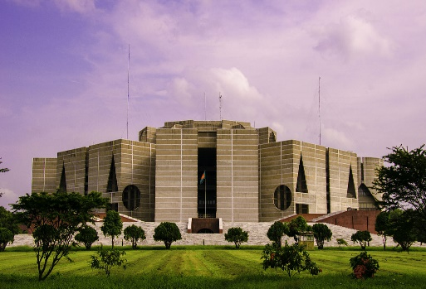
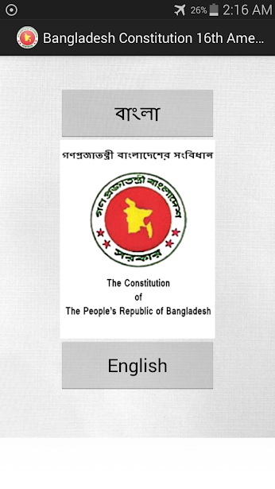
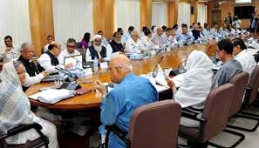
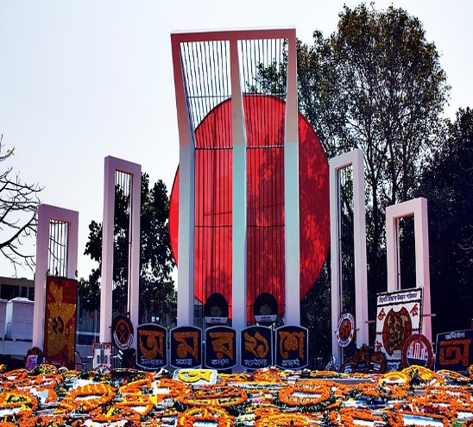
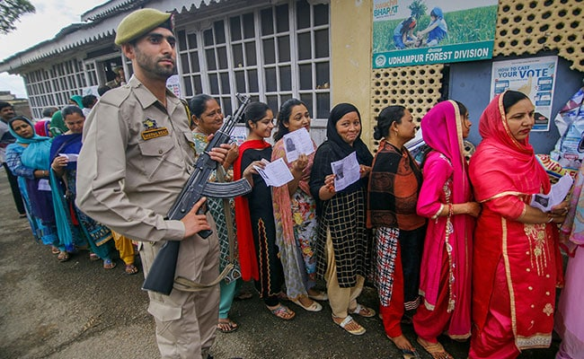
পৌরনীতি পাঠের গুরুত্ব

Slide 15
১. নাগরিকতা বিষয়ক জ্ঞান অর্জন,
২. অধিকার ও কর্তব্য সম্পর্কে জ্ঞান লাভ,
৩. সুশাসন ও ই-গভর্নেন্স সম্পর্কে স্পষ্ট ধারণা লাভ,
৪. মৌলিক সামাজিক প্রতিষ্ঠান সম্পর্কে ধারণা লাভ,
৫. রাজনৈতিক প্রতিষ্ঠান সম্পর্কে আলোচনা করে,
৬. নাগরিকের স্থানীয়, জাতীয় এবং আন্তর্জাতিক বিষয় সম্পর্কিত জ্ঞান লাভ,
৭. নাগরিকের অতীত, বর্তমান ও ভবিষ্যৎ জ্ঞান অর্জন,
৮. নেতৃত্বের গুণাবলি অর্জনে ভূমিকা,
৯. রাজনৈতিক চেতনা বৃদ্ধি
১০. স্বদেশপ্রেম জাগ্রত করে ।

Slide 16
দলীয় কাজ
শিক্ষার্থী হিসেবে কেন তোমরা পৌরনীতি পাঠ করবে?

Slide 17
মূল্যায়ন
১. পৌরনীতি কোন ধরনের বিজ্ঞান ?
২. পৌরনীতির ইংরেজি প্রতিশব্দ কী ?
৩. পৌরনীতিকে নাগরিকতা বিষয়ক
বিজ্ঞান বলা হয় কেন?

Slide 18
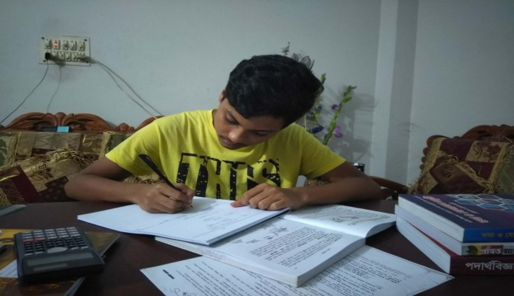
বাড়ির কাজ
বাংলাদেশে পৌরনীতি পাঠের গুরুত্ব ব্যাখ্যা কর ।

Slide 19
ধন্যবাদ

